Slide 1
Εισαγωγή στο Δίκαιο των Κρατικών Ενισχύσεων
Αλέξανδρος Τσαδήρας
Επίκουρος Καθηγητής Δικαίου Ευρωπαϊκής Ένωσης, ΕΠΚ
Ακαδημαϊκός Υπεύθυνος Μετατυχιακού Προγράμματος ‘Δίκαιο της Ευρωπαϊκής Ένωσης’, ΑΠΚΥ-ΕΠΚ

Slide 2
Αντίστροφη Συλλογιστική Πορεία
Κρατικές ενισχύσεις
Ανόθευτος ανταγωνισμός
Κοινή αγορά
Στάδια Διακρατικής Συνεργασίας
Ιστορική εξέλιξη της ΕΕ

Slide 3
Στάδια Διακρατικής Συνεργασίας
IT
CY
FR

Slide 4
Στάδια Διακρατικής Συνεργασίας
Ποσοτικοί περιορισμοί
IT
CY
FR

Slide 5
Στάδια Διακρατικής Συνεργασίας
Ποσοτικοί περιορισμοί
Δασμοί
IT
CY
FR

Slide 6
Στάδια Διακρατικής Συνεργασίας
Ποσοτικοί περιορισμοί
Δασμοί
Διακριτική φορολόγηση
IT
CY
FR

Slide 7
Στάδια Διακρατικής Συνεργασίας
Ποσοτικοί περιορισμοί
Δασμοί
Διακριτική φορολόγηση
IT
CY
FR

Slide 8
Στάδια Διακρατικής Συνεργασίας
1. Ελεύθερη κυκλοφορία αγαθών ανάμεσα σε κράτη μέλη = Ζώνη Ελεύθερου Εμπορίου
IT
CY
FR

Slide 9
Στάδια Διακρατικής Συνεργασίας
1. Ελεύθερη κυκλοφορία αγαθών ανάμεσα σε κράτη μέλη = Ζώνη Ελεύθερου Εμπορίου
IT
5%
RU
CY
60%
FR
20%

Slide 10
Στάδια Διακρατικής Συνεργασίας
Ελεύθερη κυκλοφορία αγαθών ανάμεσα σε κράτη μέλη = Ζώνη Ελεύθερου Εμπορίου
ΖΕΕ + κοινό εξωτερικό δασμολόγιο = Τελωνειακή Ένωση
IT
10%
RU
CY
10%
FR
10%

Slide 11
Στάδια Διακρατικής Συνεργασίας
Ελεύθερη κυκλοφορία αγαθών ανάμεσα σε κράτη μέλη = Ζώνη Ελεύθερου Εμπορίου
ΖΕΕ + κοινό εξωτερικό δασμολόγιο = Τελωνειακή Ένωση
IT
CY
FR

Slide 12
Στάδια Διακρατικής Συνεργασίας
Ελεύθερη κυκλοφορία αγαθών ανάμεσα σε κράτη μέλη = Ζώνη Ελεύθερου Εμπορίου
ΖΕΕ + κοινό εξωτερικό δασμολόγιο = Τελωνειακή Ένωση
ΤΕ + ελεύθερη κυκλοφορία προσώπων, υπηρεσιών και κεφαλαίου = Κοινή Αγορά
IT
FR
CY

Slide 13
Ημερομηνία υπογραφής | Ημερομηνία θέσης σε ισχύ | Τόπος υπογραφής | Ονομασία Συνθήκης
18 Απριλίου 1951 | 23 Ιουλίου 1952 | Παρίσι | Συνθήκη περί ιδρύσεως της Ευρωπαϊκής Κοινότητας Άνθρακα και Χάλυβα | Ιδρυτικές Συνθήκες
25 Μαρτίου 1957 | 1 Ιανουαρίου 1958 | Ρώμη | Συνθήκη για την Ευρωπαϊκή Κοινότητα Ατομικής Ενέργειας (Ευρατόμ)
25 Μαρτίου 1957 | 1 Ιανουαρίου 1958 | Ρώμη | Συνθήκη για την Ευρωπαϊκή Οικονομική Κοινότητα (ΕΟΚ)
8 Απριλίου 1965 | 1 Ιουλίου 1967 | Βρυξέλλες | Η Συνθήκη Συγχωνεύσεως | Τροποποιητικές Συνθήκες
17 και 28 Φεβρουαρίου 1986 | 1 Ιουλίου 1987 | Λουξεμβούργο και Χάγη | Ενιαία Ευρωπαϊκή Πράξη (ΕΕΠ)
7 Φεβρουαρίου 1992 | 1 Νοεμβρίου 1993 | Μάαστριχτ | Η Συνθήκη για την Ευρωπαϊκή Ένωση
2 Φεβρουαρίου 1997 | 1 Μαΐου1999 | Άμστερνταμ | Η Συνθήκη του Άμστερνταμ
26 Φεβρουαρίου 2001 | 1 Φεβρουαρίου 2003 | Νίκαια | Η Συνθήκη της Νίκαιας
13 Δεκεμβρίου 2007 | 1η Δεκεμβρίου 2009 | Λισαβόνα | Η Συνθήκη της Λισαβόνας

Slide 14
Ημερομηνία υπογραφής | Ημερομηνία θέσης σε ισχύ | Τόπος υπογραφής | Ονομασία Συνθήκης
18 Απριλίου 1951 | 23 Ιουλίου 1952 | Παρίσι | Συνθήκη περί ιδρύσεως της Ευρωπαϊκής Κοινότητας Άνθρακα και Χάλυβα | Ιδρυτικές Συνθήκες
25 Μαρτίου 1957 | 1 Ιανουαρίου 1958 | Ρώμη | Συνθήκη για την Ευρωπαϊκή Κοινότητα Ατομικής Ενέργειας (Ευρατόμ)
25 Μαρτίου 1957 | 1 Ιανουαρίου 1958 | Ρώμη | Συνθήκη για την Ευρωπαϊκή Οικονομική Κοινότητα (ΕΟΚ)
8 Απριλίου 1965 | 1 Ιουλίου 1967 | Βρυξέλλες | Η Συνθήκη Συγχωνεύσεως | Τροποποιητικές Συνθήκες
17 και 28 Φεβρουαρίου 1986 | 1 Ιουλίου 1987 | Λουξεμβούργο και Χάγη | Ενιαία Ευρωπαϊκή Πράξη (ΕΕΠ)
7 Φεβρουαρίου 1992 | 1 Νοεμβρίου 1993 | Μάαστριχτ | Η Συνθήκη για την Ευρωπαϊκή Ένωση
2 Φεβρουαρίου 1997 | 1 Μαΐου1999 | Άμστερνταμ | Η Συνθήκη του Άμστερνταμ
26 Φεβρουαρίου 2001 | 1 Φεβρουαρίου 2003 | Νίκαια | Η Συνθήκη της Νίκαιας
13 Δεκεμβρίου 2007 | 1η Δεκεμβρίου 2009 | Λισαβόνα | Η Συνθήκη της Λισαβόνας

Slide 15
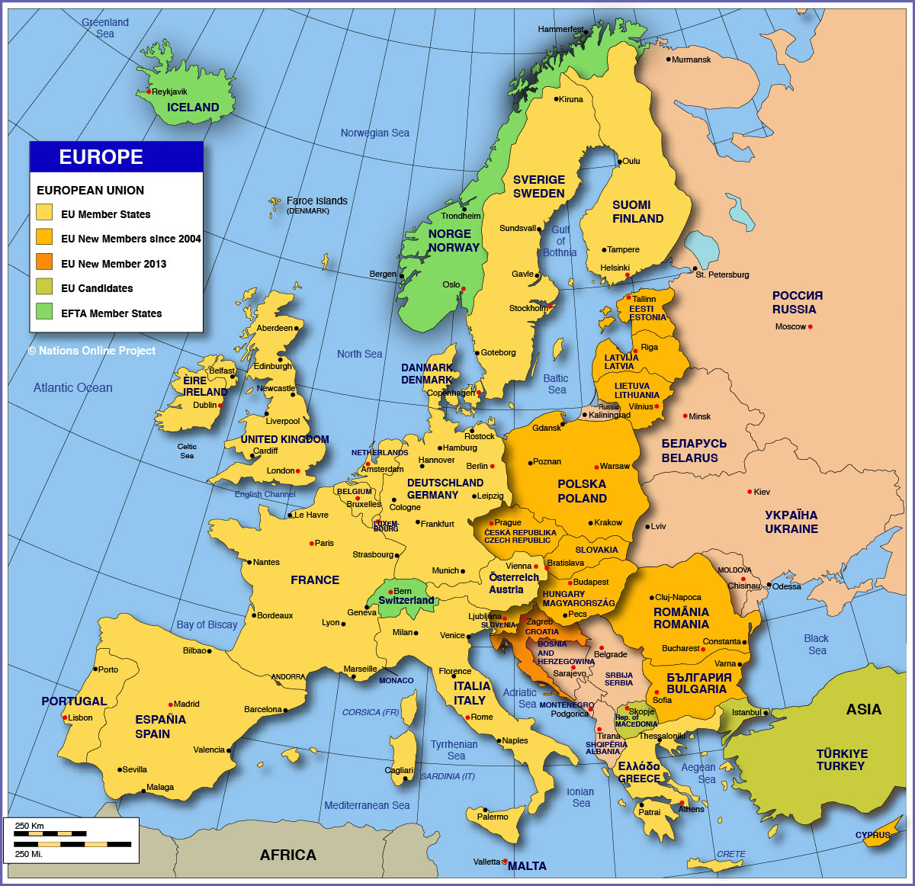

Slide 16
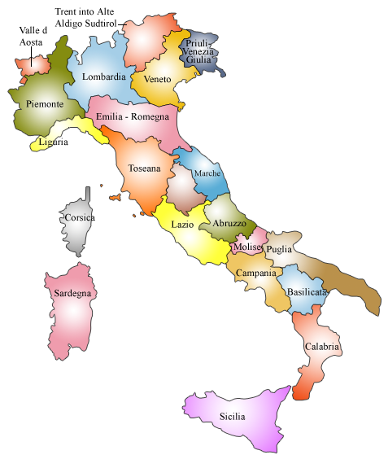
Ανόθευτος ανταγωνισμός
Απειλές απο
Ιδιώτες Κράτη

Slide 17
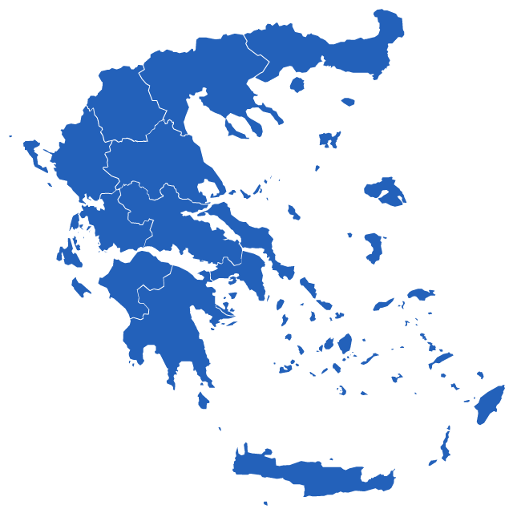
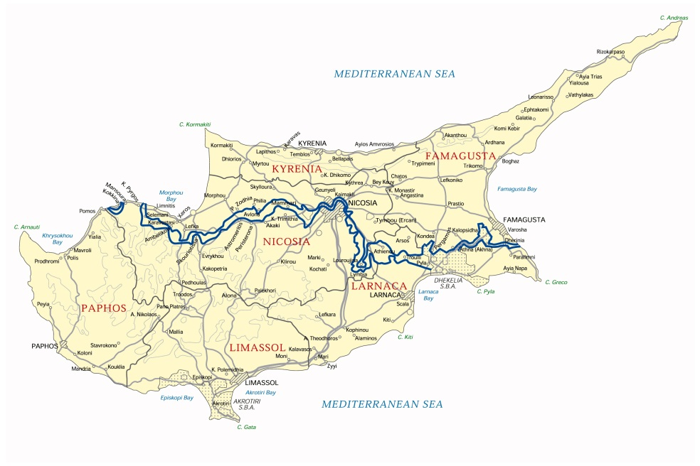
Ανόθευτος ανταγωνισμός (Ιδιώτες)

Slide 18
Ανόθευτος ανταγωνισμός (Κράτος)

Slide 19
Κρατικές ενισχύσεις
Αποτελούν παραδοσιακό μοχλό ρύθμιστικής παρέμβασης στην εθνική οικονομία.

Slide 20
Κρατικές ενισχύσεις
Αποτελούν παραδοσιακό μοχλό ρύθμιστικής παρέμβασης στην εθνική οικονομία.
Το κράτος ενδιαφέρεται να διατηρήσει σε ζωή μία συγκεκριμένη επιχείρηση ή κλάδο, επειδή δεν επιθυμεί να χάσει την παραγωγή στον σχετικό τομέα ή επειδή θα προκληθεί ανεργία.

Slide 21
Κρατικές ενισχύσεις
Αποτελούν παραδοσιακό μοχλό ρύθμιστικής παρέμβασης στην εθνική οικονομία.
Το κράτος ενδιαφέρεται να διατηρήσει σε ζωή μία συγκεκριμένη επιχείρηση ή κλάδο, επειδή δεν επιθυμεί να χάσει την παραγωγή στον σχετικό τομέα ή επειδή θα προκληθεί ανεργία.
Το κράτος ενδιαφέρεται να ενισχύσει μία συγκεκριμένη επιχείρηση ή κλάδο στα πλαίσια της αναπτυξιακής της πολιτικής, π.χ. προώθηση νέων τεχνολογιών.

Slide 22
Κρατικές ενισχύσεις
Διπολικότητα:
Από την μία, τα κράτη μέλη πρέπει να έχουν το περιθώριο να παρέμβουν στην εθνική τους οικονομία, να ικανοποιούν κοινωνικές ανάγκες και να διαμορφώνουν αναπτυξιακή και βιομηχανικη πολιτική.
Από την άλλη, τα κράτη μέλη δεν πρέπει να διακρίνουν σε βάρος άλλων κρατών μελών ή να δημιουργούν εμπόδια στο ενδοενωσιακό εμπόριο.

Slide 23
Κρατικές ενισχύσεις
Διπολικότητα:
Άρθρα 107-109 ΣΛΕΕ
Άρθρο 107 ΣΛΕΕ Άρθρο 108 ΣΛΕΕ
Ουσία Διαδικασία
Έννοια κρατικής ενίσχυσης
Χορήγηση επιτρέπεται κατ’ εξαίρεση υπό τον προληπτικό έλεγχο και την εποπτεία της Ευρωπαϊκής Επιτροπής

Slide 24
Άρθρο 107(1) ΣΛΕΕ Ο Κανόνας
Ενισχύσεις που χορηγούνται υπό οποιαδήποτε μορφή από τα κράτη ή με κρατικούς πόρους και που νοθεύουν ή απειλούν να νοθεύσουν τον ανταγωνισμό διά της ευνοϊκής μεταχειρίσεως ορισμένων επιχειρήσεων ή ορισμένων κλάδων παραγωγής είναι ασυμβίβαστες με την εσωτερική αγορά, κατά το μέτρο που επηρεάζουν τις μεταξύ κρατών μελών συναλλαγές, εκτός αν οι Συνθήκες ορίζουν άλλως.

Slide 25
Άρθρο 107(1) ΣΛΕΕ Ο Κανόνας
Ενισχύσεις που χορηγούνται υπό οποιαδήποτε μορφή από τα κράτη ή με κρατικούς πόρους και που νοθεύουν ή απειλούν να νοθεύσουν τον ανταγωνισμό διά της ευνοϊκής μεταχειρίσεως ορισμένων επιχειρήσεων ή ορισμένων κλάδων παραγωγής είναι ασυμβίβαστες με την εσωτερική αγορά, κατά το μέτρο που επηρεάζουν τις μεταξύ κρατών μελών συναλλαγές, εκτός αν οι Συνθήκες ορίζουν άλλως.
Επιδοτήσεις, χαμηλότοκα δάνεια, παροχή δανείων με την εγγύηση του Δημοσίου, χαμηλότερου φορολογικού συντελεστή κτλ.

Slide 26
Άρθρο 107(2) ΣΛΕΕ (αυτοδίκαιες εξαιρέσεις-συμβατές ενισχύσεις)
Συμβιβάζονται με την εσωτερική αγορά:
α) οι ενισχύσεις κοινωνικού χαρακτήρος προς μεμονωμένους καταναλωτές, υπό τον όρο ότι χορηγούνται χωρίς διάκριση προελεύσεως των προϊόντων·
β) οι ενισχύσεις για την επανόρθωση ζημιών που προκαλούνται από θεομηνίες ή άλλα έκτακτα γεγονότα·
γ) οι ενισχύσεις προς την οικονομία ορισμένων περιοχών της Ομοσπονδιακής Δημοκρατίας της Γερμανίας, οι οποίες θίγονται από τη διαίρεση της Γερμανίας, κατά το μέτρο που είναι αναγκαίες για την αντιστάθμιση των οικονομικών μειονεκτημάτων που προκαλούνται από τη διαίρεση αυτή. Μετά την παρέλευση πενταετίας από την έναρξη ισχύος της Συνθήκης της Λισσαβώνας, το Συμβούλιο, μετά από πρόταση της Επιτροπής, δύναται να εκδώσει απόφαση για την κατάργηση του παρόντος σημείου.

Slide 27
Άρθρο 107(3) ΣΛΕΕ (δυνητικές εξαιρέσεις- συμβιβάσιμες ενισχύσεις)
Δύνανται να θεωρηθούν ότι συμβιβάζονται με την εσωτερική αγορά:
α) οι ενισχύσεις για την προώθηση της οικονομικής αναπτύξεως περιοχών, στις οποίες το βιοτικό επίπεδο είναι ασυνήθως χαμηλό ή στις οποίες επικρατεί σοβαρή υποαπασχόληση, καθώς και των περιοχών που αναφέρονται στο άρθρο 349, λαμβάνοντας υπόψη τη διαρθωτική, οικονομική και κοινωνική τους κατάσταση·
β) οι ενισχύσεις για την προώθηση σημαντικών σχεδίων κοινού ευρωπαϊκού ενδιαφέροντος ή για την άρση σοβαρής διαταραχής της οικονομίας κράτους μέλους·
γ) οι ενισχύσεις για την προώθηση της αναπτύξεως ορισμένων οικονομικών δραστηριοτήτων ή οικονομικών περιοχών, εφόσον δεν αλλοιώνουν τους όρους των συναλλαγών κατά τρόπο που θα αντέκειτο προς το κοινό συμφέρον·
δ) oι ενισχύσεις για την προώθηση του πολιτισμού και της διατήρησης της πολιτιστικής κληρονομιάς, εφόσον δεν αλλοιώνουν τους όρους συναλλαγών και ανταγωνισμού στην Ένωση σε βαθμό αντίθετο με το κοινό συμφέρον·
ε) άλλες κατηγορίες ενισχύσεων που καθορίζονται από το Συμβούλιο, το οποίο αποφασίζει προτάσει της Επιτροπής.

Slide 28
Επιπρόσθετες εξαιρέσεις
Κανονισμός (ΕΕ) αριθ. 1407/2013 της Επιτροπής, της 18ης Δεκεμβρίου 2013 , σχετικά με την εφαρμογή των άρθρων 107 και 108 της Συνθήκης για τη λειτουργία της Ευρωπαϊκής Ένωσης στις ενισχύσεις ήσσονος σημασίας - de minimis http://ec.europa.eu/competition/state_aid/legislation/de_minimis_regulation_el.pdf
Κανονισμός (ΕΚ) αριθ. 800/2008 της Επιτροπής, της 6ης Αυγούστου 2008 για την κήρυξη ορισμένων κατηγοριών ενισχύσεων ως συμβατών με την κοινή αγορά κατ' εφαρμογή των άρθρων 87 και 88 της Συνθήκης (Γενικός κανονισμός απαλλαγής κατά κατηγορία) http://eur-lex.europa.eu/legal-content/EL/TXT/PDF/?uri=CELEX:32008R0800&from=EL

Slide 29
Άρθρο 108 ΣΛΕΕ
Το εν λόγω άρθρο προβλέπει:
(α) τον ελέγχο των κρατικών ενισχύσεων, υφιστάμενων και νέων, από την Ευρωπαϊκή Επιτροπή, και
(β) την απευθείας προσφυγή στο ΔΕΕ σε περίπτωση παραβίασης του Ενωσιακού Δικαίου.

Slide 30
Άρθρο 108 ΣΛΕΕ
Κανονισμός (ΕΚ) αριθ. 659/1999 του Συμβουλίου - λεπτομερείς κανόνες εφαρμογής του άρθρου 108 της Συνθήκης για τη λειτουργία της Ευρωπαϊκής Ένωσης (κρατική ενίσχυση)
http://eur-lex.europa.eu/LexUriServ/LexUriServ.do?uri=CONSLEG:1999R0659:20130820:EL:PDF

Slide 31
Άρθρο 108 ΣΛΕΕ
Προληπτικός έλεγχος των νέων ενισχύσεων – υποχρέωση κοινοποίησης

Slide 32
Άρθρο 108 ΣΛΕΕ
Προληπτικός έλεγχος των νέων ενισχύσεων – υποχρέωση κοινοποίησης
Υποχρέωση αναστολής εφαρμογής (standstill obligation) των νέων ενισχύσεων

Slide 33
Άρθρο 108 ΣΛΕΕ
Προληπτικός έλεγχος των νέων ενισχύσεων – υποχρέωση κοινοποίησης
Υποχρέωση αναστολής εφαρμογής (standstill obligation) των νέων ενισχύσεων
Υποχρέωση ανάκτησης των παρανόμων κρατικών ενισχύσεων

Slide 34
Συμπερασματικές κρίσεις
Η Κοινή Αγορά βρίσκεται στον πυρήνα λειτουργίας της Ευρωπαϊκής Ένωσης.

Slide 35
Συμπερασματικές κρίσεις
Η Κοινή Αγορά βρίσκεται στον πυρήνα λειτουργίας της Ευρωπαϊκής Ένωσης.
Η νόθευση του ανταγωνισμού αντιστρατεύεται την επιτυχή λειτουργία της Κοινής Αγοράς.

Slide 36
Συμπερασματικές κρίσεις
Η Κοινή Αγορά βρίσκεται στον πυρήνα λειτουργίας της Ευρωπαϊκής Ένωσης.
Η νόθευση του ανταγωνισμού αντιστρατεύεται την επιτυχή λειτουργία της Κοινής Αγοράς.
Νόθευση του ανταγωνισμού μπορεί να επέλθει μέσω ιδιωτικών πρωτοβουλιών ή/και κρατικών μέτρων

Slide 37
Συμπερασματικές κρίσεις
Οι κρατικές ενισχύσεις θεωρούνται επικίνδυνες για τον ελεύθερο ανταγωνισμό και την απρόσκοπτη λειτουργία της κοινής αγοράς. Συνεπώς κατά κανόνα απαγορεύονται. Η ως άνω απαγόρευση δεν είναι απόλυτη.

Slide 38
Συμπερασματικές κρίσεις
Οι κρατικές ενισχύσεις θεωρούνται επικίνδυνες για τον ελεύθερο ανταγωνισμό και την απρόσκοπτη λειτουργία της κοινής αγοράς. Συνεπώς κατά κανόνα απαγορεύονται. Η ως άνω απαγόρευση δεν είναι απόλυτη.
Η έννοια της κρατικής ενίσχυσης είναι ευρεία και έχει τύχει εκτεταμένης νομολογιακής επεξεργασίας εκ μέρους του ΔΕΕ.

Slide 39
Συμπερασματικές κρίσεις
Οι κρατικές ενισχύσεις θεωρούνται επικίνδυνες για τον ελεύθερο ανταγωνισμό και την απρόσκοπτη λειτουργία της κοινής αγοράς. Συνεπώς κατά κανόνα απαγορεύονται. Η ως άνω απαγόρευση δεν είναι απόλυτη.
Η έννοια της κρατικής ενίσχυσης είναι ευρεία και έχει τύχει εκτεταμένης νομολογιακής επεξεργασίας εκ μέρους του ΔΕΕ.
Η Ευρωπαϊκή Επιτροπή είναι επιφορτισμένη με την επιβολή του Ενωσιακού Δικαίου περί κρατικών ενισχύσεων στα κράτη μέλη. Σημαντική και η συμβολή των εθνικών δικαστηρίων.

